Slide 1
Законодательное стимулирование вовлечения вторичных материальных ресурсов в хозяйственный оборот (стимулирование спроса на продукцию из вторичного сырья)
Руководитель АНО «Центр земельных, градостроительных и экологических правовых исследований «ЭПИ-Центр», эксперт Комитета по природопользованию и экологии Деловой России
Филаткина Юлия

Slide 2
Основы государственной политики в области экологического развития РФ на период до 2030 года (утв. Президентом РФ 30 апреля 2012):
Поэтапное введение запрета на захоронение отходов, не прошедших сортировку, механическую и химическую обработку, а также отходов, которые могут быть использованы в качестве вторичного сырья (металлолом, бумага, стеклянная и пластиковая тара, автомобильные шины и аккумуляторы и др.)
Поручения Президента РФ (№Пр-1329 от 22.06.2017, №Пр-2319 от 15.11.2017):
Подготовка проекта федерального закона о регулировании обращения с вторичными материальными ресурсами (ВМР), включая вопрос стимулирования спроса на них и обеспечения расширения спектра производства продукции из ВМР

Slide 3
ВМР – что это?
Вещества (материалы), которые образуются в процессе производства и потребления и имеют спрос на рынке как сырьевые продукты (стекло, лом, пластик, бумага, резина, текстиль, АКБ, электронные и электротехнические изделия и их комплектующие и пр.) при наличии экономической целесообразности их повторного использования

Slide 4
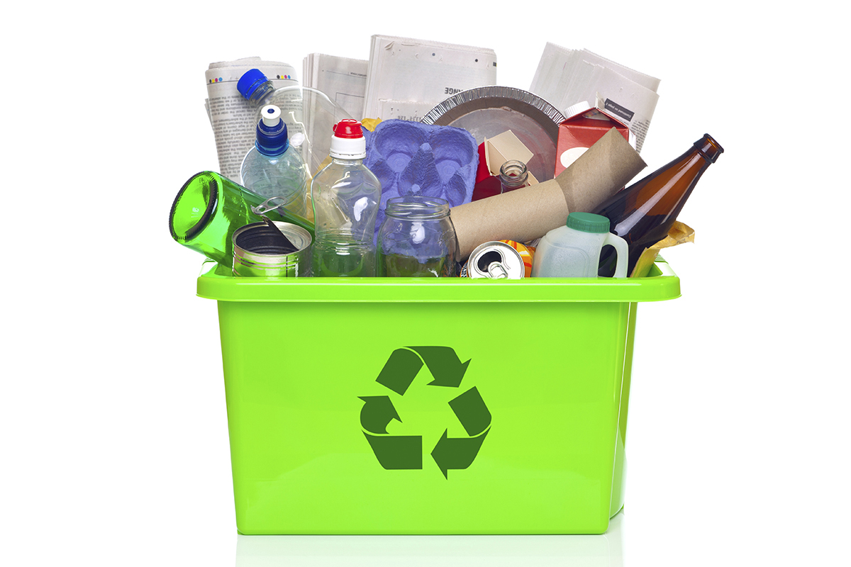
Действующее регулирование
Понятие «вторичные материальные ресурсы» в законодательстве РФ отсутствует
Понятие «отходы производства и потребления», «ТКО», «ОИТ» определены в ФЗ «Об отходах производства и потребления»
«ГОСТ 30772-2001. Межгосударственный стандарт. Ресурсосбережение. Обращение с отходами. Термины и определения»: BMP – это отходы производства и потребления, образующиеся в народном хозяйстве, для которых существует возможность повторного использования непосредственно или после дополнительной обработки.
«ГОСТ Р 54098-2010. Национальный стандарт РФ. Ресурсосбережение. Вторичные материальные ресурсы. Термины и определения»: ВМР - это отходы производства и потребления, в отношении которых существует реальная возможность и целесообразность повторного использования непосредственно или после дополнительной обработки для получения товарной продукции.

Slide 5
ВМР = отходы = продукция

Slide 6
Для использования веществ и материалов, образованных в результате производства и потребления, в качестве ВМР необходимо:
Сертификация (в соответствии с ГОСТами – с учетом требований стандартов к аналогичной продукции и ФЗ «О техническом регулировании»);
Технические условия, разрабатываемые производителем продукции
РИСКИ:
Квалификация ВМР в качестве отходов
Применение ответственности

Slide 7
Необходимо законодательное регулирование следующего:
разграничение понятий "отходы" и "продукция"
введение понятия "ВМР"
регламентация процесса перехода "отхода" в "продукцию" или "ВМР"

Slide 8
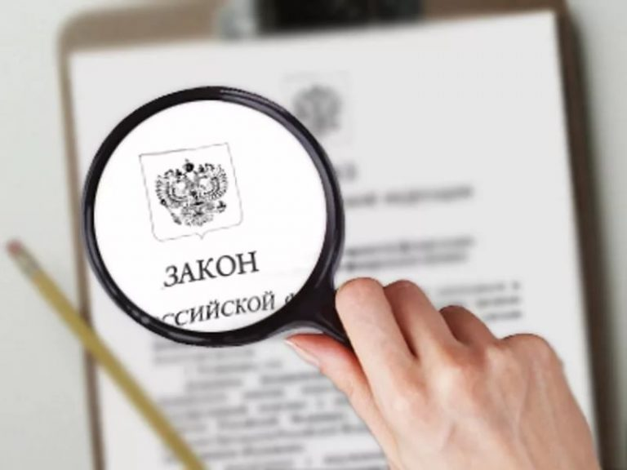
Сфера регулирования отношений
Сфера обращения с «ВМР» не является самостоятельной областью регулирования
Разграничение понятий «отход» и «ВМР» необходимо провести в рамках законодательства об отходах (89-ФЗ)
Отсутствуют основания для создания отдельного федерального закона
Создание отдельного ФЗ о вторичных ресурсах приведет к возникновению конфликта двух нормативных актов одинакового уровня, регулирующих одну и туже сферу отношений

Slide 9
Экономическое стимулирование оборота ВМР
Меры экономического стимулирования содержатся в 89-ФЗ
Большинство ном – декларативные, отсутствует механизм их применения
Сам механизм РОП (!)
Льготы по ПНВОС при размещении отходов при внедрении технологий, уменьшающих количество отходов
Применение ускоренной амортизации основных производственных фондов
Понижающий коэффициент к нормативу утилизации если упаковка произведена из вторичного сырья (разница между единицей и долей использованного вторсырья)
Налоговые льготы
Льготы по уплате экологического сбора
Предоставление бюджетных средств (федеральных и региональных) в соответствии с бюджетным законодательством
Предоставление субсидий

Slide 10
Спасибо за внимание!
Филаткина Юлия
АНО «Центр земельных, градостроительных и экологических правовых исследований «ЭПИ-Центр»,
эксперт Комитета по природопользованию и экологии Деловой России

